Slide 1
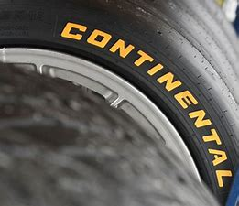
Der Reifen der Zukunft
Jannis Meister

Slide 2
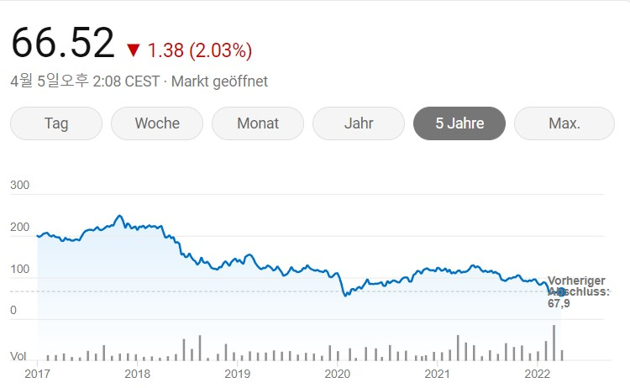
Die Ausgangssituation
Continental wurde 1871 gegründet und produziert als internationales Unternehmen sichere, effiziente und leistungsorientierte Reifen für Pkw, Nutzfahrzeuge und Zweiradfahrzeuge.
Das Unternehmen erwirtschaftete in den letzten Jahren aufgrund verschiedenster Faktoren Verluste, zudem wurden eine Vielzahl an Arbeitsplätzen gestrichen.
Durch die Entwicklung und Integration neuester Technologien möchte Continental seine Produkte nun weiterentwickeln, um weiterhin trotz hoher Konkurrenz rentabel wirtschaften zu können.

Slide 3

Der Business-Case
Im Inhouse Consulting wird die Verwendung von recycelten PET-Flaschen zur Reifenherstellung diskutiert.
Im kommenden soll erörtert werden, welche Auswirkungen dieser Schritt für das Unternehmen hätte und ob sich dieses Projekt lohnen würde.
Das übergeordnete Ziel ist, die Profitabilität und den Gewinn der nächsten Perioden zu steigern und gleichzeitig die Nachhaltigkeit der eigenen Produkte enorm zu erhöhen.

Slide 4
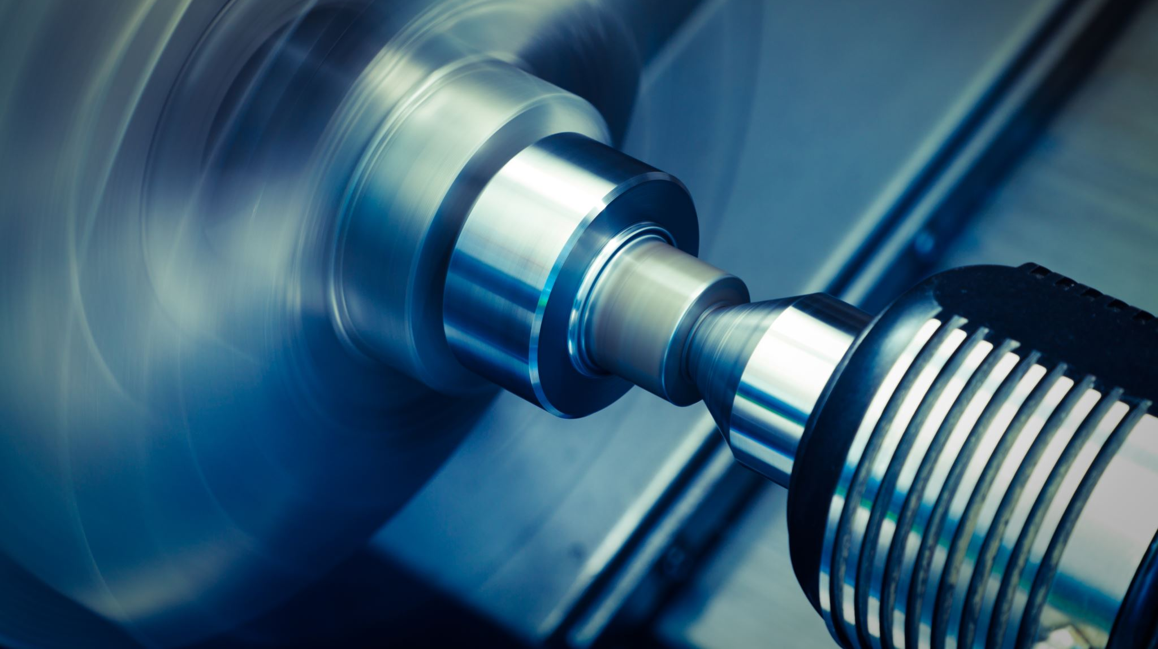
Allgemeine Informationen
Durch eine neue Technologie zur Herstellung von recyceltem Polyestergarn lassen sich Reifen zu 100% aus recyceltem Material herstellen.
→ Continental wird in der Lage sein, wiederaufbereitetes Polyethylenterephthalat (PET) für den Bau von Continental-Reifenkarkassen zu nutzen und damit die Verwendung von herkömmlichem, neuem PET vollständig zu ersetzen.

Slide 5

Besonderheit der Anwendung
Continental hat gemeinsam mit dem Faserspezialisten und Textilhersteller OTIZ eine spezielle Technologie entwickelt, die aus recyceltem PET hochwertiges Polyestergarn macht, ohne die bisher im Recyclingprozess erforderlichen chemischen Schritte
Mehr als 60 recycelte Kunststoffflaschen liefern das für einen kompletten Satz neuer Reifen benötigte Polyester, ohne die Qualität des Endprodukts zu beeinträchtigen
Lohnt sich die Produktion jedoch mit dieser Technologie?

Slide 6

Status-Quo/Aktuelle Probleme für potenzielle Kunden und Unternehmen
Stark ansteigende Reifenpreise…
…durch Anstieg der Energie –und Rohstoffpreise
…durch hohe Transport –und Logistikkosten
Die Preise mancher Hersteller sind alleine im Jahr 2022 schon um 15% gestiegen.

Slide 7
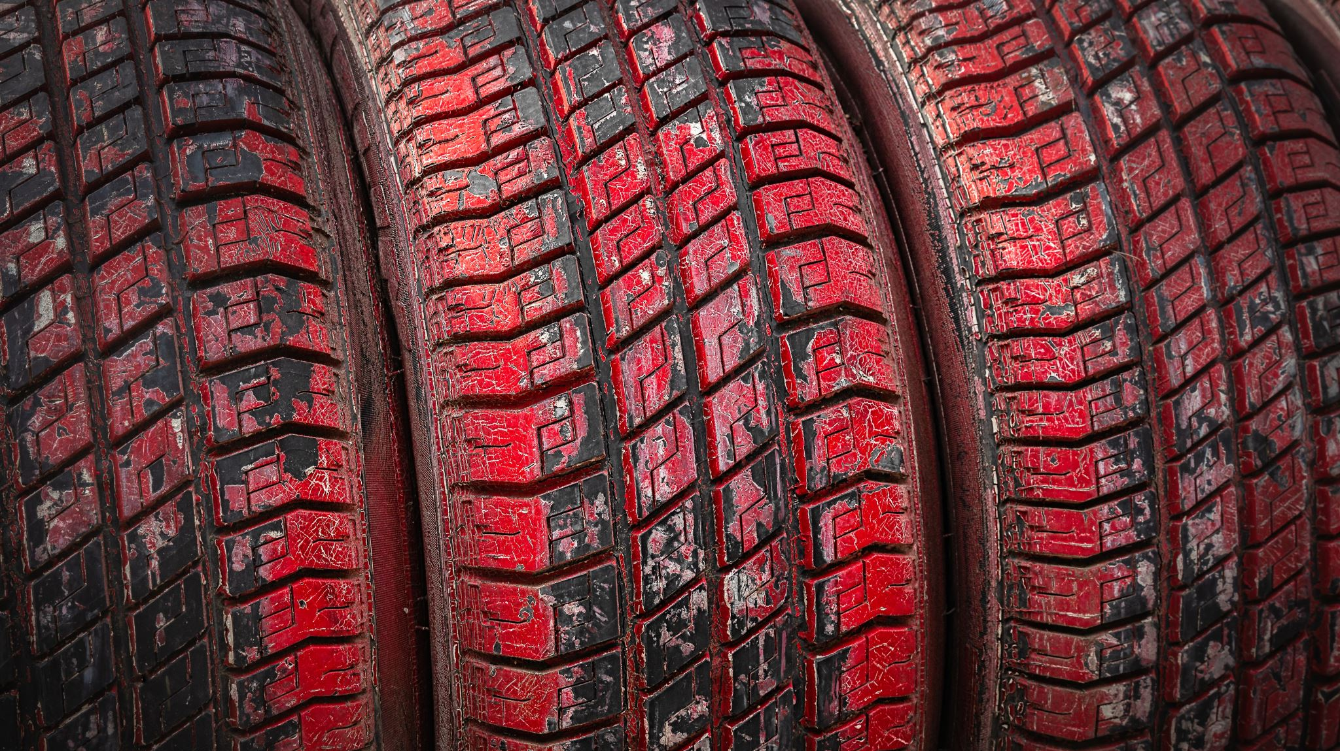
Nutzen für den Anwender
Aus PET recycelte Reifen…
…fahren ab dem ersten Meter umweltfreundlich
…verlängern die Produktlaufzeit und sparen somit Kosten
…erhöhen die Nachhaltigkeit enorm (Geringerer Energieverbrauch bei Herstellung, Verringerung der Abhängigkeit zu fossilen Brennstoffen)
…fördern die Beseitigung von Müll aus der Umwelt

Slide 8
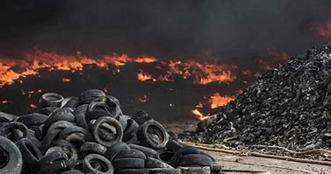
Zusammenhang der Nachhaltigkeit mit aktuellen Megatrends
Durch deutlich längere Produktlaufzeit werden nicht nur Kosten gespart, sondern auch Müll verhindert
Grundstoff für Autoreifen – Naturkautschuk – treibt das Roden von Regenwäldern voran, hier könnte der PET Reifen entgegenwirken
Autoreifen tragen erheblich zum Mikroplastik-Problem bei → Durch Antrieb beim Fahren landen jährlich rund 200000 Tonnen Mikroplastik in den Weltmeeren → Bei PET-Reifen wären es laut aktuellen Forschungsberichten wohl nur ein Bruchteil

Slide 9
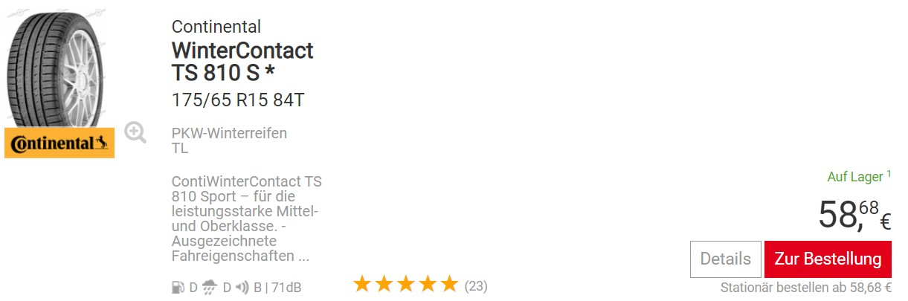
Der finanzielle Aspekt
Veranschaulichung anhand eines klassischen, häufig nachgefragten Autoreifens (WinterContact TS 810 S*)
Selbstkosten: ~28€/Reifen
Gewinnmarge: ~30€/Reifen

Slide 10
Der finanzielle Aspekt (Materialkosten)
Der klassische, herkömmliche Autoreifen enthält in etwa 400g Polyestergarn, welches traditionell aus so genanntem Virgin PET, einem aus Erdöl hergestellten Polyestergarn, gewonnen wird
Kosten/400g: ~2,50 €
Durch die PET-Technologie kann mithilfe von 60 recycelten Kunststoffflaschen die gleiche Menge deutlich günstiger gewonnen werden
Kosten/400g: ~0,50€
→ Kosten für Polyestergarn um 2€/Reifen gesenkt (-450%)

Slide 11
Der finanzielle Aspekt (Produktionskosten)
Bei den Selbstkosten eines herkömmlichen Autoreifens fallen rund 70% für die Produktion an → Im Falle des „WinterContact TS 810 S*“ entspräche dies 19,6€
Da bei der Herstellung des PET-Reifens wird das Flaschenmaterial ohne weitere chemische Reaktionsschritte in den Kreislauf der Reifenkunststoffe zurückgeführt → Produktionskosten lassen sich hierdurch voraussichtlich um rund 15% senken → Dies entspräche 16,66€, die zur Produktion eines PET-Reifens anfallen
→ Einsparung weiterer Kosten pro Reifen möglich

Slide 12

Die neue Gewinnmarge pro Reifen
Ursprüngliche Gewinnmarge (WinterContact TS 810 S*): ~30€/Reifen
Durch PET-Reifen wurden Selbstkosten um 4,94€ gesenkt → Bei gleichem Verkaufspreis erhöht sich Gewinnmarge um jenen Betrag.
Neue Gewinnmarge: 34,94€/Reifen
Erhöhung der Gewinnmarge um ~16%

Slide 13
Strategische Relevanz
Nachhaltigkeit als übergeordnetes Ziel
Die Vision des Unternehmens: Durch „Kreislaufwirtschaft“ bis 2050 für die Produktion neuer Reifen zu 100% nachhaltige Materialien zu verwenden

Slide 14

Strategische Relevanz
Das Unternehmen möchte sich natürlich wirtschaftlich in Zukunft weiterhin als Marktführer der Automotive-Branche etablieren, und zudem als Vorreiter im Bereich der Nachhaltigkeit agieren.
Diese beiden übergeordneten Ziele können durch den PET-Reifen verfolgt werden, sie schließen sich keineswegs aus.
Die Einführung der Technologie zur nachhaltigen Reifenentwicklung ist also von strategischer Relevanz.

Slide 15
Handlungsempfehlung
Da die Technologie der Strategie und der Vision des Unternehmens entspricht und deren Umsetzung unterstützt, empfehle ich die nächstmögliche Einführung.
Im Hinblick auf die steigenden Preise für Reifen macht es zudem Sinn, den Angebotspreis um die zusätzliche Gewinnmarge zu senken und hierdurch die Nachfrage und somit den eigenen Marktanteil zu erhöhen.

Slide 16
Zukunftsausblick
Durch anhaltende globale Krisen (Krieg, Pandemie) prognostizieren Experten weiterhin eine Rezession im Bereich der Automobilbranche.
Um weiterhin Abnehmer finden zu können, müssen die eigenen Preise an die derzeitige Situation angepasst werden.
Nur durch einzigartige, neuartige Technologien können Kosten gesenkt und somit Wettbewerbsvorteile geschaffen werden.

